Slide 1




PHÁT TRIỂN MÔ HÌNH CNN ĐỂ NHẬN DIỆN CHỮ VIẾT TAY TRÊN BỘ DỮ LIỆU MNIST

Slide 2


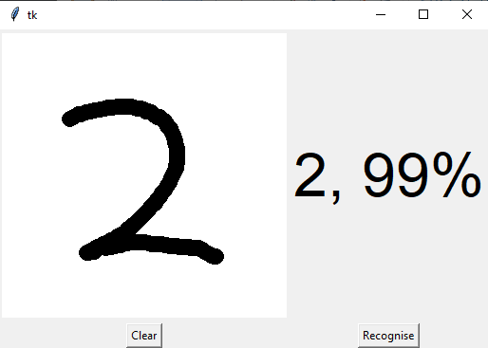
VẤN ĐỀ VÀ GIẢI PHÁP
Nhận diện chữ viết tay là một thách thức lớn trong lĩnh vực thị giác máy tính do sự biến đổi cao giữa các kiểu chữ và chữ viết.
Giải pháp: Áp dụng Mạng Nơ-ron Convolutional (CNN) – một mô hình học sâu mạnh mẽ để giải quyết vấn đề nhận diện chữ viết tay tự động với độ chính xác cao
Mục tiêu: Phát triển một mô hình CNN hiệu quả, áp dụng trên bộ dữ liệu MNIST để nhận diện các chữ số viết tay từ 0 đến 9.

Slide 3
CÁC NGHIÊN CỨU LIÊN QUAN
LeNet-5 (1998): Một trong những mô hình CNN đầu tiên thành công trong việc nhận diện chữ viết tay, với các lớp convolution đơn giản nhưng mạnh mẽ.
AlexNet (2012): Đã mở ra kỷ nguyên mới cho CNN trong nhận diện hình ảnh, bao gồm cả nhận diện chữ viết tay, với cấu trúc sâu hơn và kỹ thuật huấn luyện tiên tiến.
Batch Normalization & Dropout (2015): Những cải tiến này giúp giảm overfitting và nâng cao độ chính xác trong các bài toán nhận diện hình ảnh, đặc biệt là khi làm việc với bộ dữ liệu phức tạp.

Slide 4
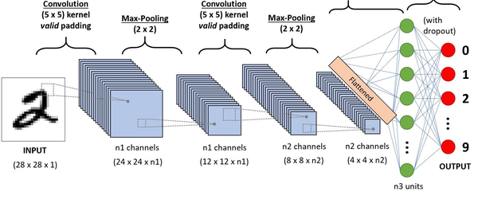
CẤU TRÚC MÔ HÌNH CNN
Mô hình CNN kết hợp các lớp convolution, pooling và fully connected để tối ưu hóa khả năng nhận diện chữ viết tay.
Lớp Convolution: Phát hiện các đặc trưng cơ bản của chữ viết tay, như các nét thẳng, đường cong.
Max Pooling: Giảm kích thước của ảnh sau mỗi lớp convolution, giúp giảm độ phức tạp của mô hình và tăng tốc quá trình tính toán.
Fully Connected Layers: Kết nối các đặc trưng từ các lớp trước đó để phân loại chữ viết tay thành các chữ số từ 0 đến 9.

Slide 5
CÁC PHƯƠNG PHÁP VÀ TRIỂN KHAI
Chuẩn bị dữ liệu: Bộ dữ liệu MNIST được tải về và tiền xử lý
Xây dựng mô hình: Xây dựng mô hình CNN với các lớp convolution, pooling, và fully connected.
Huấn luyện mô hình: Mô hình được huấn luyện trên bộ dữ liệu MNIST trong khoảng 10 epochs, sử dụng Adam optimizer và cross-entropy loss.
Đánh giá mô hình: Sau khi huấn luyện, mô hình sẽ được đánh giá trên tập kiểm tra để đo lường độ chính xác và khả năng tổng quát.
Triển khai nhận diện: Xử lý ảnh đầu vào và dự đoán chữ số.

Slide 6
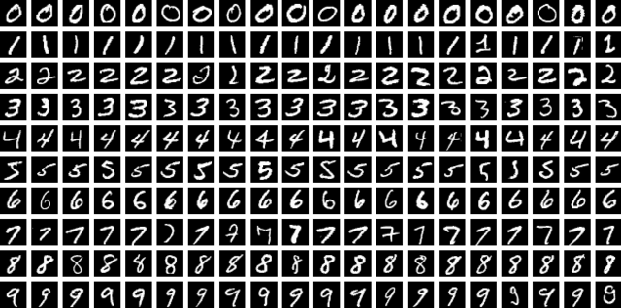
BỘ DỮ LIỆU
MNIST Dataset:
70.000 ảnh: 60.000 (huấn luyện) + 10.000 (kiểm tra).
Ảnh xám, kích thước 28x28 pixel.
10 lớp: các chữ số từ 0 đến 9.
Tiền xử lý:
Chuyển ảnh thành tensor và chuẩn hóa các giá trị pixel trong khoảng [-1, 1].
DataLoader:
Chia dữ liệu thành các batch và xáo trộn trong tập huấn luyện để cải thiện quá trình học.
=>Bộ dữ liệu chuẩn, dùng rộng rãi cho các mô hình học máy, đặc biệt là mô hình CNN.

Slide 7
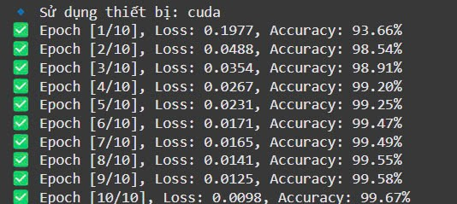
KẾT QUẢ MONG MUỐN
Mục tiêu: Đạt độ chính xác trên 99% trên tập kiểm tra, thể hiện khả năng nhận diện chính xác chữ viết tay.
Quá trình huấn luyện: 10 epochs để tối ưu hóa mô hình, theo dõi loss và accuracy trong suốt quá trình huấn luyện.
Đánh giá: Kiểm tra mô hình trên tập kiểm tra để đánh giá khả năng tổng quát và hiệu suất nhận diện chữ viết tay từ dữ liệu thực tế.

Slide 8



